Slide 1
CPOS Counter项目
预收款管理
日立咨询
March, 2020

Slide 2
预收款 登记流程
总部端
DB
总部端
管理后台
Payment
Gateway
BackRoom
餐厅营运
登记
登记 付款
通知
取消/删除
付款退回
通知

Slide 3
预收款 消费流程
总部端
DB
MPOS 终端
Payment
Gateway
CMS
总部端
管理后台
支付
预收款核销
状态及消费信息 记录
总部端
管理后台
支付信息
构造
支付配置
可用预收款查询
退款
预收款反核销
状态及消费信息 记录
餐厅端
Counter 终端

Slide 4
预收款 管理服务
可用预收款查询
DB
预收款核销
预收款管理在总部端管理后台服务中管理。
按paymentGateway的接口规范，由总部端管理后台提供预收款支付相关的接口。由paymentGateway进行核销调用。
总部端
管理后台
预收款反核销
预收款冲正？

Slide 5
预收款 状态
预收款
已登记未消费
已消费
已取消
登记
取消/删除
支付/核销
支付撤销
退单/退款

Slide 6
预收款 实体
收据号
主键？至少是业务主键，或还需要序列主键
餐厅编号
金额
预收款
当前状态
已登记、已取消、已核销
当前状态对应的操作流水号
主要用于记录当前若为已核销时的核销流水号，用于反核销时校验使用。
操作类型
管理操作：登记、取消
消费操作：核销、反核销
操作流水号
主键？至少是业务主键，或还需要序列主键
当为消费操作时，记录交易流水。比如核销时交易流水，反核销时需传入校验
收据号
关联预收款记录
操作记录
操作人
操作时间
成功操作时，导致预收款相关状态变更时，记录操作记录。
操作终端
操作信息
字段类型：clob/text。可以以json结构存储额外操作信息，比如：支付相关的订单关键信息。

Slide 7
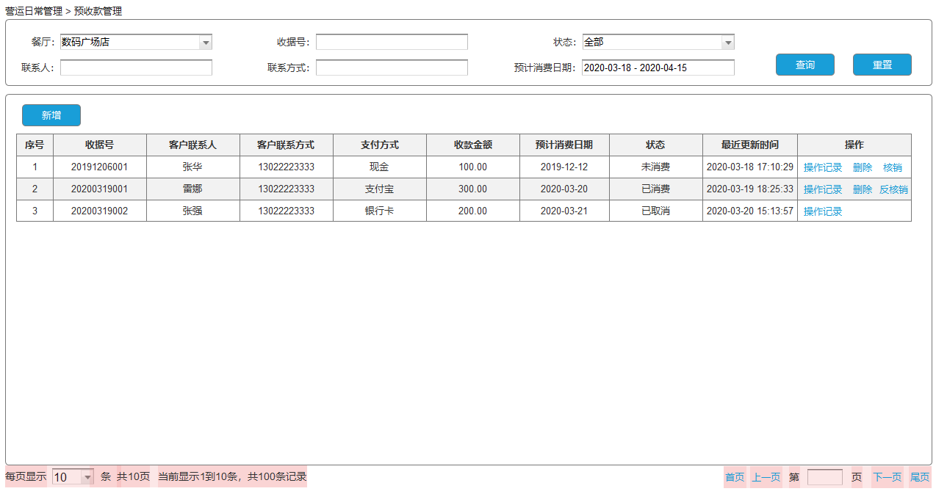
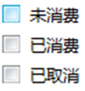

总部端 预收款管理页面原型 – 管理页面
按收据号升序

Slide 8
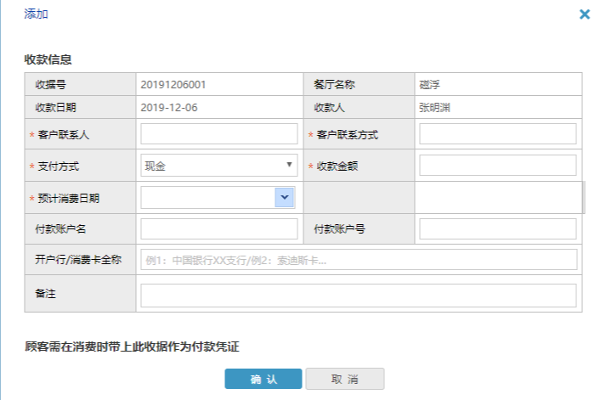
总部端 预收款管理页面原型 – 新增页面

Slide 9
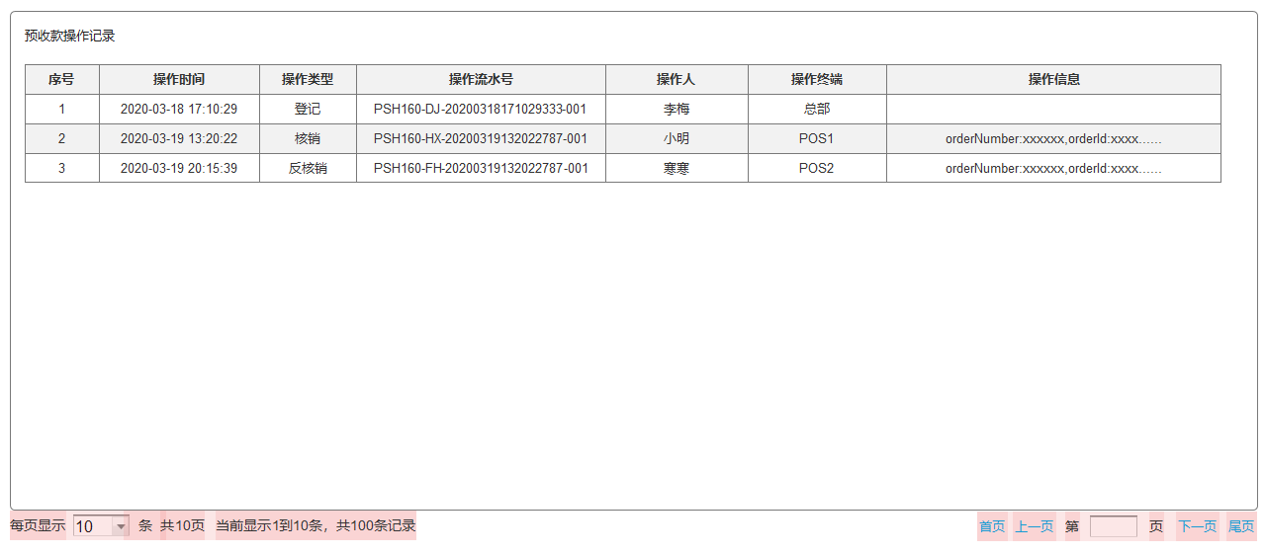
总部端 预收款管理页面原型 – 操作记录页面
按操作时间升序

Slide 10
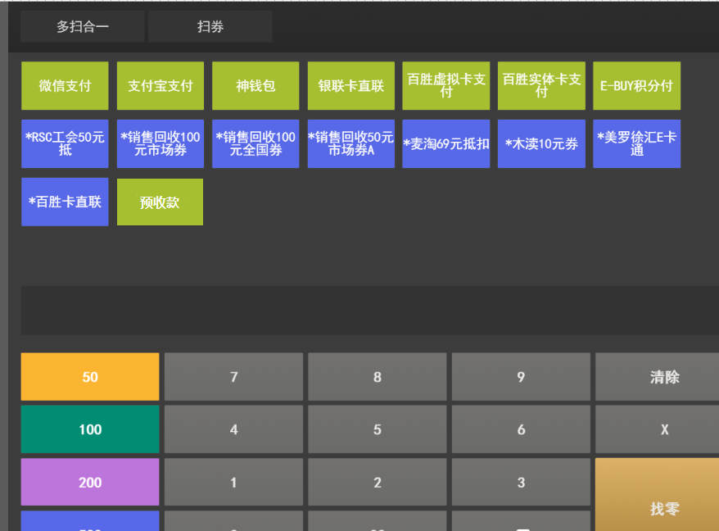
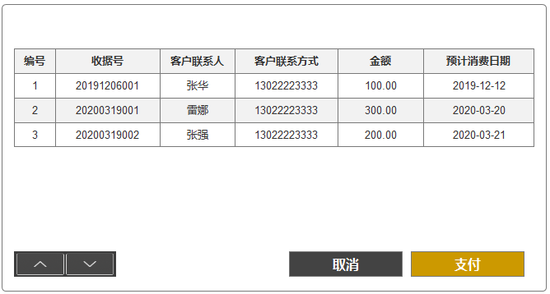
终端 预收款支付页面

Slide 11
问题
登记：
登记信息中哪些是有用的信息，其他的都算是基本信息，只是记录？ 比如：付款账户是否有用，金额是关键信息，预计使用日期是否有用？
已登记的预收款，是否允许编辑非关键信息。（需要界定哪些是非关键信息）
★（预收款功能需要支持“支付宝”、“微信”、“银行卡”、“现金”四种支付方式。）而 总部端没有终端之类的扫码外设，支付宝、微信等如何支付（顾客扫我们的码？如果是这样，支付接口需要新开发），对于银行卡的如何支付？按收款码、收款连接，客户支付，以及支付结果确认等？
★登记预收款需要通知 backRoom，其他状态的是否也需要通知，比如：取消。以及支付？
预收款主键 是什么？序列自生成？用于预收款支付等状态变更时使用。
★取消时，在总部端已经线上付款的预收款，如何处理？
★关于保存，是否要分为基本信息保存和支付，即增加一个 暂存未付款的状态。 另外，保存是通知 backRoom，如果收款成功了，但通知backRoom失败，付款要重新退回么？还是增加一个 已支付未通知BK状态？对应状态有单独的可重复操作按钮。

Slide 12
问题
消费：
终端消费时，查询可用预收款时，显示的 收据号是啥？ 哪些信息要在消费时记录到订单中（比如 预收款主键（人能看懂的）？）
另外具体要显示那些信息、如何排序，以便营运可以正确选择使用？
展示列表，勾选即可么。
★是否需要有校验提示之类的，比如：超过待支付金额等，提示？ 另外，是否允许部分支付？
★消费后，订单上是否要存储预收款相关信息，通过 付款账号？（打印小票中是否增加打印元素？）
★消费接口，支付流水定义，支付时构造传入，总部端记录，撤销时校验？
需要支持批量勾选多条预收款一起支付么？（不建议，建议仅支持单选一条一条选择使用，类似代金券的核销）
★退款失败时，可以在总部端重新发起？权限？ （针对核销/退款/反核销失败的，在预收款管理功能中，额外提供 核销/反核销的功能，以便对应客诉处理。）
对于预收款的相关操作明细记录？（1W店 * 预收款条数 * 20条操作记录，预收款记录还会持续增长）

Slide 13
关键注意事项
并发控制：预收款在同一餐厅的，多终端上同时消费的控制（核销前做最终状态校验）。
并发控制：预收款消费，和总部端作废时的并发控制（核销前做最终状态校验）。
支付键位的维护。增加 预收款 支付方式。（对应的支付键位可以在 paymentGateway中核销预收款时根据mc配置的 支付码映射进行设置）
终端查询可消费的预付款走总部端直连查询，不用下发。
离线无法使用预收款支付。
★预付款在终端的展现形式和当前 信用付类似。 预付款的核销和代金券类似，整体使用不找零，只超收，应该允许部分支付。
预收款操作记录：
预收款的登记、取消等操作记录，谁、什么时候操作的。
订单和预收款支付需要有对应关系，表明预收款用于哪笔订单。

